Slide 1
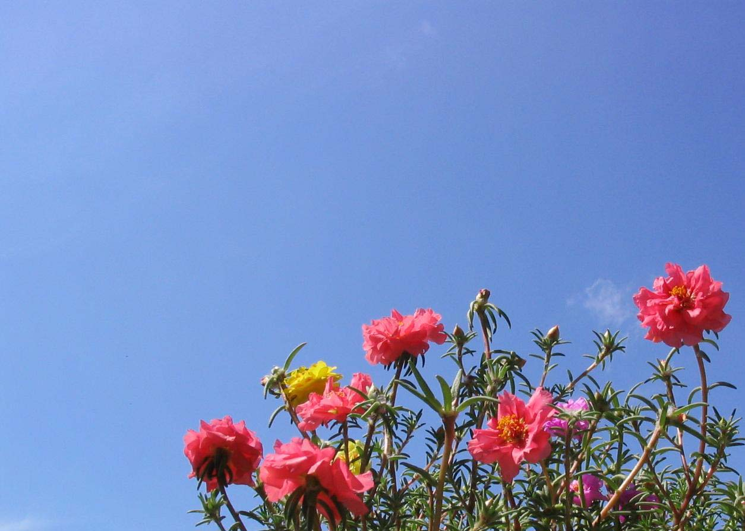
种一片太阳花

Slide 2
太阳花
太阳花原产南美巴西，又名半支莲、松叶牡丹、大花马齿苋。喜温暖、阳光充足而干燥的环境，阴暗潮湿之处生长不良。极耐瘠薄，一般土壤都能适应，而以排水良好的沙质土最相宜。见阳光花开，早、晚、阴天闭合，故有太阳花、午时花之名。太阳花植株矮小，茎、叶肉质光洁，花色丰艳，花期长。

Slide 3
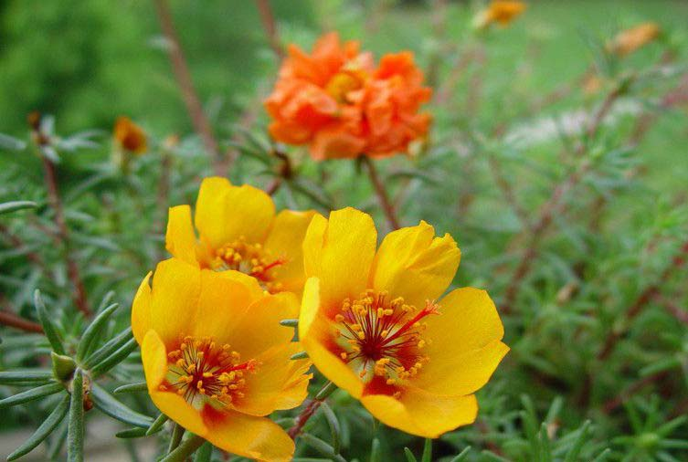
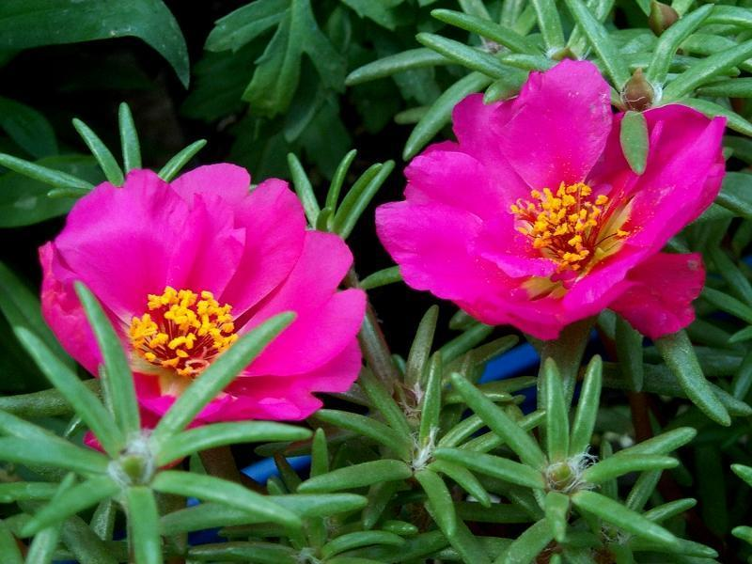
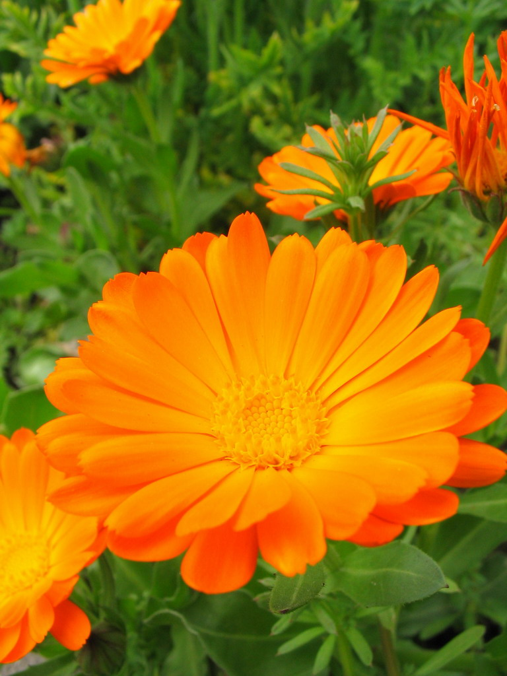
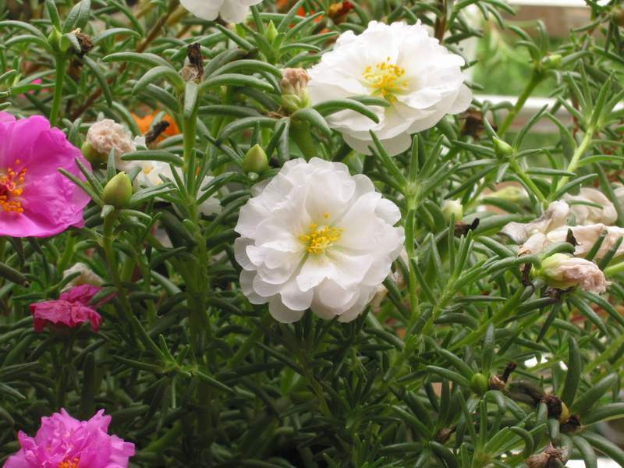
PPT模板下载：www.1ppt.com/moban/ 行业PPT模板：www.1ppt.com/hangye/
节日PPT模板：www.1ppt.com/jieri/ PPT素材下载：www.1ppt.com/sucai/
PPT背景图片：www.1ppt.com/beijing/ PPT图表下载：www.1ppt.com/tubiao/
优秀PPT下载：www.1ppt.com/xiazai/ PPT教程： www.1ppt.com/powerpoint/
Word教程： www.1ppt.com/word/ Excel教程：www.1ppt.com/excel/
资料下载：www.1ppt.com/ziliao/ PPT课件下载：www.1ppt.com/kejian/
范文下载：www.1ppt.com/fanwen/ 试卷下载：www.1ppt.com/shiti/
教案下载：www.1ppt.com/jiaoan/

Slide 4

读一读，写一写
焦躁 斑斓多姿 花圃 服侍
乍开 缤纷五彩 偃旗息鼓 美人蕉
慵懒无力 炽热 花蕾 贪婪
充沛 兴旺发达 繁荣昌盛

Slide 5
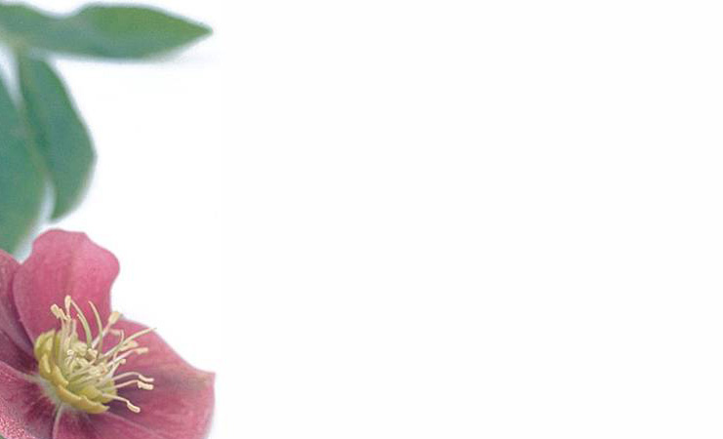

初读课文
思考：课文主要写了关于太阳花的一些什么内容呢？
我们院里种太阳花的缘由。
描写太阳花开放的景象。
描写单独一朵太阳花。
来年我们院里还种太阳花。

Slide 6

再读课文，思考问题
（一）在自然界里有很多美丽的花儿，可我们为什么选择种太阳花呢？请你快速浏览第1-3自然段，找出其中的原因。
原因一：大家对于色彩的渴望。
原因二：太阳花比较好“服侍”。

Slide 7
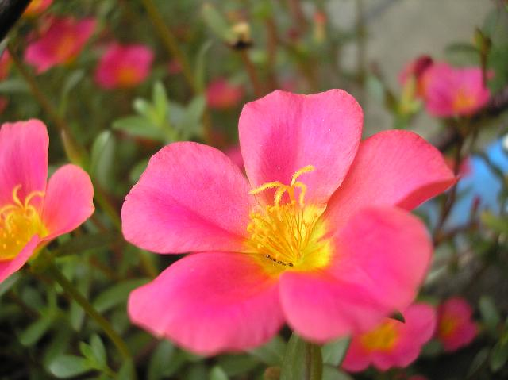
（二）带着欣赏的语气大声朗读第4-8自然段，仔细体会描写太阳花的句子，归纳：太阳花到底美在哪里？

Slide 8
在一层滚圆的绿叶上边，闪出三朵小花，一朵红、一朵黄、一朵淡紫。乍开的花儿，像彩霞那么艳丽……
颜色美
大朵、小朵，单瓣、复瓣。
形态美

Slide 9
从初夏到深秋。
经久不衰
太阳花特别喜爱阳光，特别能够经受住烈日的考验……只有太阳花，阳光越是炽热，它开得越加热情，越加茂盛。
不娇气

Slide 10
（三）朗读第9-10自然段，边读边想：太阳花为什么能经久不衰？你从中可以体会到太阳花什么样的品质？

Slide 11
每天，都有一批成熟了的花蕾在等待开放。日出前，它包裹得严严紧紧，看不出一点要开的意思，一见阳光，即刻开放……它便贪婪地享受阳光，尽情地绽放，朵朵都是那么精神充沛，不遗余力。待到夕阳沉落时，花瓣儿重新收缩起来，这朵花便不再开了。第二天，迎接朝阳的，将是另一批新的、成熟了的花蕾。
珍惜时光，团结向上。

Slide 12
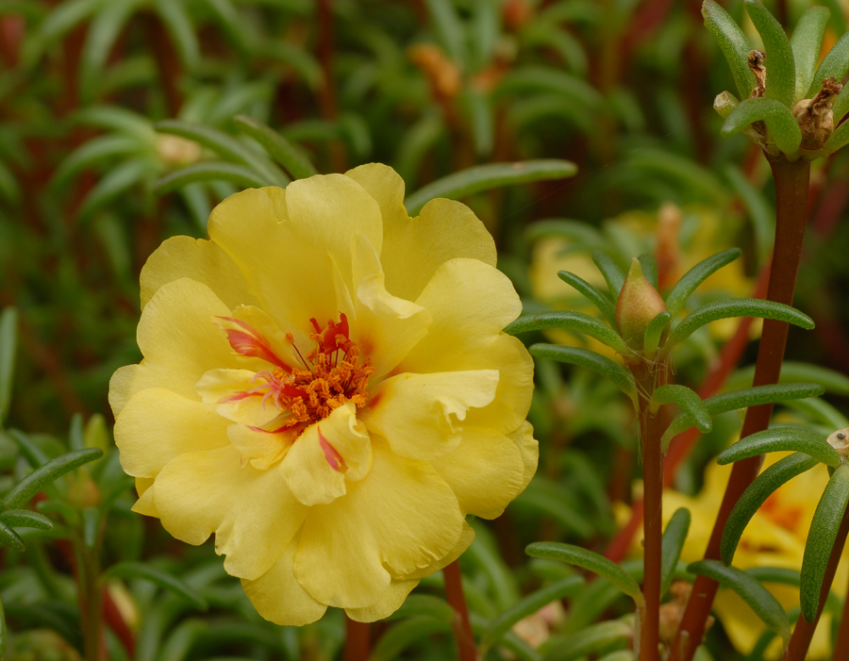
（四）课文为什么后面要重点写单独一朵太阳花呢？
作者写单独一朵太阳花，主要是为了揭开太阳花经久不衰的秘密，突出太阳花的美好品质。

Slide 13

（五）朗读第11自然段，分析：“太阳花的事业，这样兴旺发达，这样繁荣昌盛。”本句中的“事业”有什么特别的含义？
这里用拟人的手法，把太阳花当作人来写，起到了揭示课文主旨的作用，告诉我们：作者写太阳花，目的是赞美有着太阳花精神的劳动者。

Slide 14

（六）为什么我们院里的劳动者来年还要种太阳花呢？
太阳花顽强向上、团结乐观的精神使我们深受感动。

Slide 15


延伸思考
生活中哪些人是“太阳花”呢？
那些珍惜时间的人。
那些顽强拼搏的人。
那些为革命而牺牲的烈士……

Slide 16

作业布置
１.摘抄、背诵课文中描写太阳花的精彩句子。
２.选择你最喜爱的一种花，借鉴课文的写法，写一则作文。

Slide 17
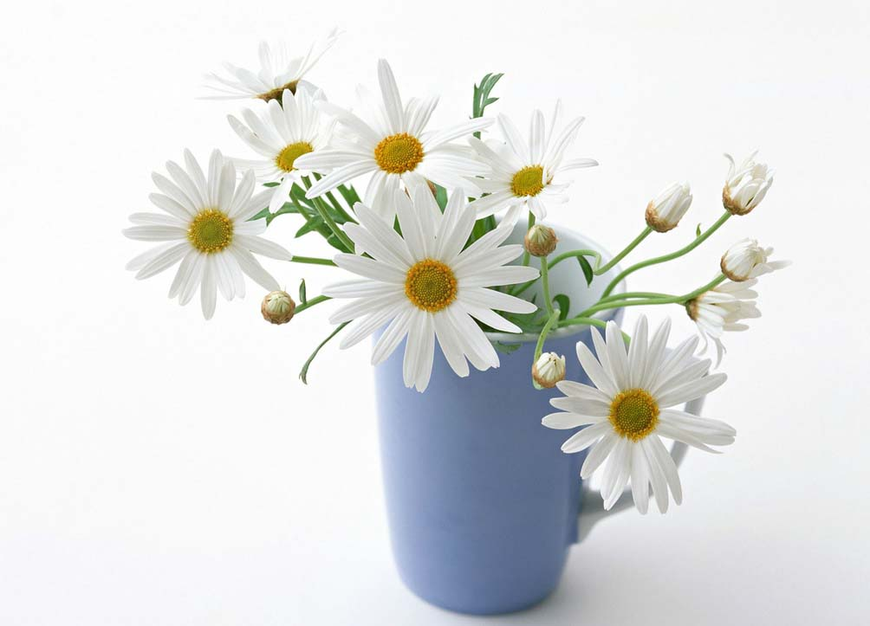
再见

